Slide 1


РТУ МИРЭА
Приложение для анализа событий безопасности на основе NER
Студент: Д.Д. Крыжановский, КТСО-01-21
Руководитель: А.Н. Чесалин

Slide 2
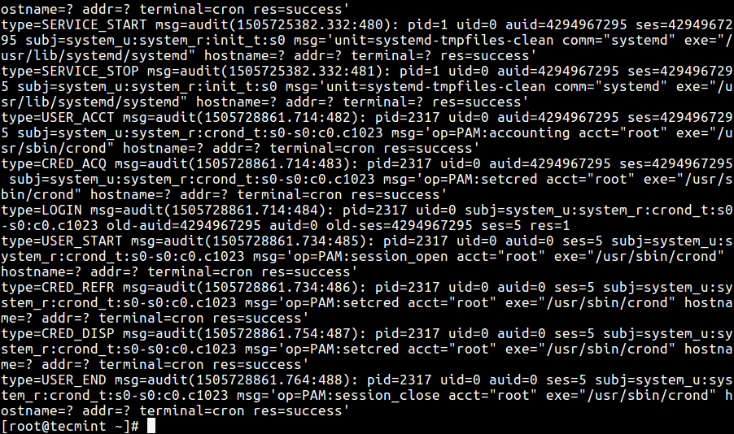
Актуальность работы
В современном мире увеличение количества кибератак и их сложности требует эффективных инструментов для своевременного выявления и реагирования на инциденты безопасности. Огромное число событий нуждается в обработке и анализе, а проверка вручную занимает большое количество времени и мало эффективна.
Поток событий auditd

Slide 3
Цель и задачи работы
Цель работы: исследование нейросетевых алгоритмов обработки текста и разработка приложения по анализу журналов событий (auditd).
Задачи работы:
Исследование нейронных сетей для обработки текста;
Создание модели по определению типа события;
Создание модели по определению всех параметров события;
Создание приложения с удобным интерфейсом, объединяющего модели для комплексного анализа событий.

Slide 4
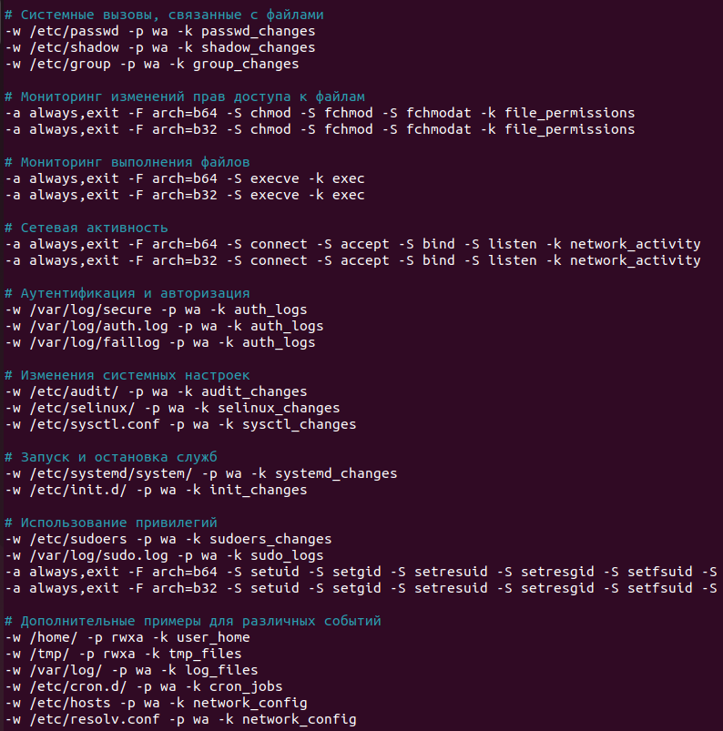
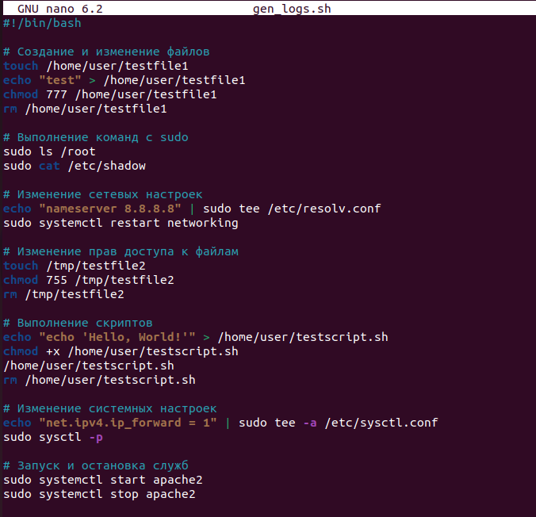
Создание набора данных
Для создания своего набора данных необходимо собрать много разных событий.
Такие событий генерируются в том числе инструментом по мониторингу событий auditd.
Для сбора разнообразных событий были добавлены необходимые правила в auditd, а также был написан bash скрипт для автоматизации генерации событий.
Файл с правилами
Файл для генерации логов

Slide 5
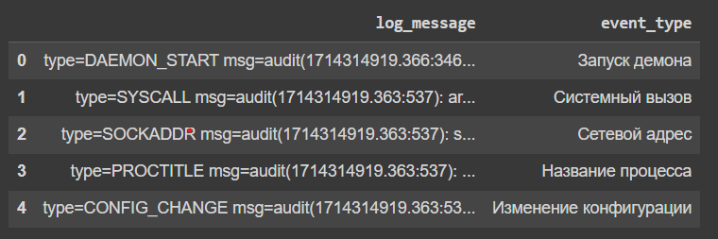
Создание набора данных
Для обучения модели по определению типа лога был подготовлен набор данных, который состоял из двух столбцов: log_message и event_type. Для извлечения данных о типе использовались регулярные выражения, а для перевода был написан отдельный словарь.
После обработки данных была создана таблица, в которой в столбце log_message хранится лог события, а в event_type – тип события на русском языке.
Пример наполнения первого датасета

Slide 6
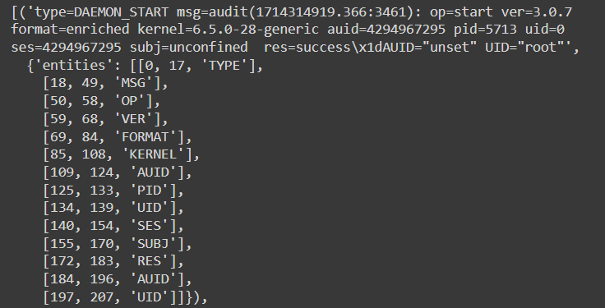
Создание набора данных
Для обучения модели по определению параметров лога был подготовлен набор данных, который строился на поиске сущностей. Параметры извлекались с помощью регулярных выражений, после чего определялись их индексы в логе.
Таким образом итоговый набор данных состоит из логов и целого набора параметров с указанием их точного местоположения в каждом из логов.
Пример наполнения второго датасета

Slide 7
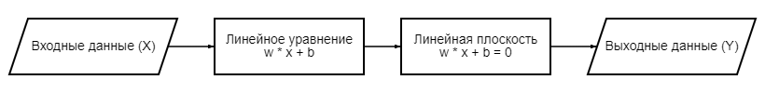
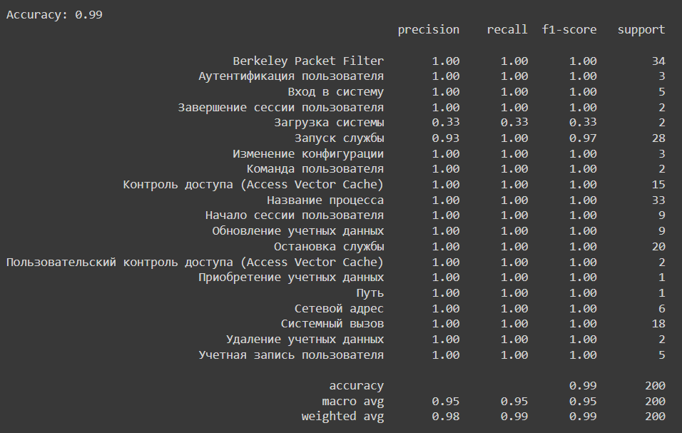
Используемые методы и модели
Задача модели по определению типа – определить, к какому из классов (типов событий) относится данный объект (лог). Для решения такой задачи можно воспользоваться методом опорных векторов (Support Vector Machine). Данный метод ищет гиперплоскость, которая лучше всего делит данные на категории, а опорные векторы – данные на краях гиперплоскости.
Для практического решения задачи была выбрана сеть-классификатор LinearSVC от Sklearn.
Архитектура LinearSVC
Обучение LinearSVC модели

Slide 8
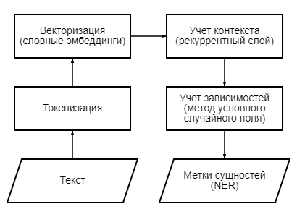
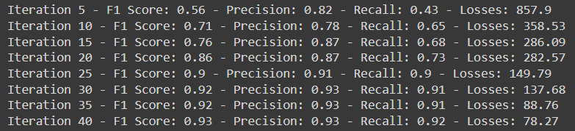
Используемые методы и модели
Модель по определению параметров лога решает задачу поиска и определения сущностей в тексте (Named Entity Recognition). Текст разбивается на токены, каждому из которых назначаются признаки и определяется контекст, после чего токены анализируются и в случае их распознания в качестве сущности их относят к определенным классам.
На практике была применен компонент NER модели en_core_web_sm от spaCy.
Архитектура NER
Обучение NER модели

Slide 9
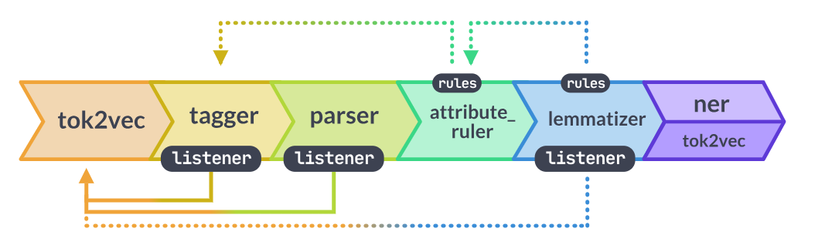
Используемые методы и модели
Модель en_core_web_sm предназначена для различных задач обработки естественного языка (NLP). Модель состоит из различных компонентов:
Tokenizer – разделяет текст на токены;
Tagger – присваивает каждому токену часть речи;
Parser – анализирует зависимости между токенами и строит синтаксическое дерево;
Attribute Ruler – управляет атрибутами токенов (префиксы, суффиксы и т.п.);
Lemmatizer – приводит слова к их базовой форме;
NER – распознает и классифицирует именованные сущности.
При полном анализе текста модель использует все компоненты, однако для определенных задач некоторые компоненты можно отключать.
В проектной работе использовался только компонент NER.
Архитектура модели en_core_web_sm

Slide 10
Архитектура и алгоритмы приложения
Приложение состоит из графического интерфейса пользователя и алгоритмов работы с обученными моделями по обработке логов.
Основные компоненты программы:
главное окно (интерфейс с двумя областями и кнопкой);
таблица событий (отображение дат, типов событий, парсинг параметров);
обработчик логов (извлечение из файлов и обработка данных, предсказание типов событий)
MainWindow
LogProcessor
EventTable
Архитектура

Slide 11
Архитектура и алгоритмы приложения
Основные алгоритмы программы:
чтение и обработка логов (извлечение дат, предсказание типов событий);
обновление интерфейса (обновление данных таблицы);
отображение дополнительной информации (парсинг параметров)
Алгоритмы
Обновление
интерфейса
Предсказание
событий
Парсинг
параметров

Slide 12
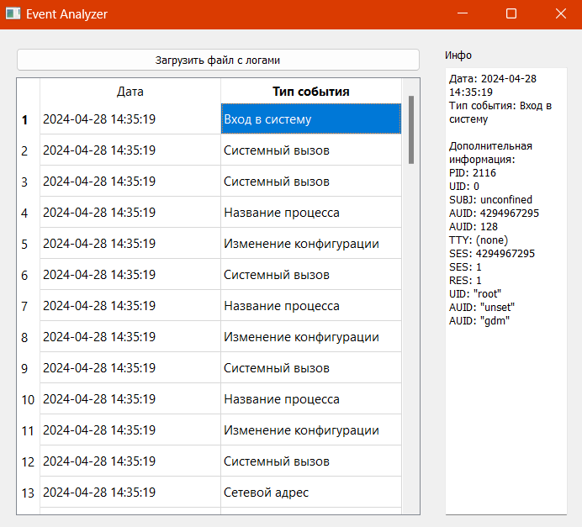
Пользовательский интерфейс
При запуске программы пользователь видит пустую область таблицы и кнопку. При нажатии кнопки предлагается выбрать файл с логами auditd. После загрузки файла в таблице заполняются поля “Дата” и “Тип события”. При нажатии на любую ячейку область справа заполняется информацией о конкретном логе – дата, тип и каждый параметр.
Интерфейс программы с тестовыми данными

Slide 13
Заключение
После выполнения данной проектной работы были получены следующие результаты:
сгенерированы и обработаны необходимые для обучения моделей наборы данных;
реализованы две нейросетевые модели: по определению типов событий и по парсингу параметров событий;
создано приложение с удобным пользовательским интерфейсом для анализа логов auditd;
Полученное приложение можно применять на практике для анализа событий безопасности. Также результаты работы можно использовать при разработке интеллектуальных систем безопасности.

Slide 14
Спасибо за внимание!

